Slide 1
ИТОГИ АДАПТАЦИИ
Группа раннего возраста
«Лучики»

Slide 2
А помнишь как все начиналось…

Slide 4
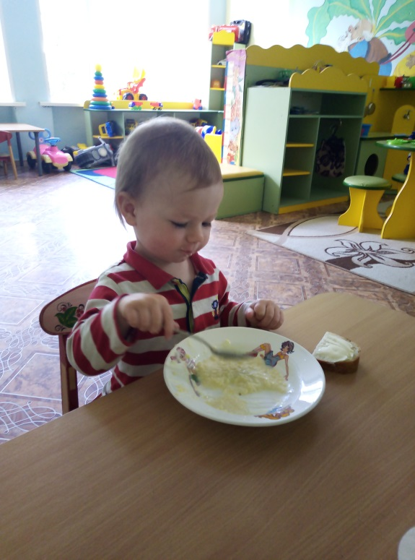
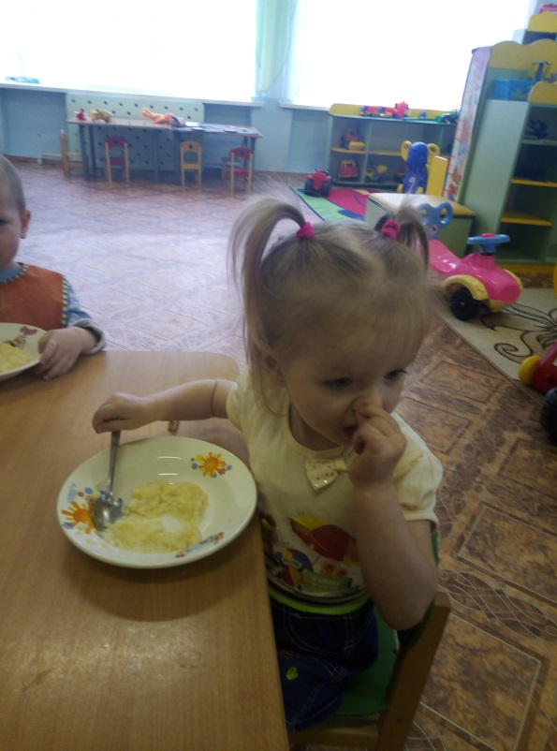
Мы учились кушать….

Slide 5
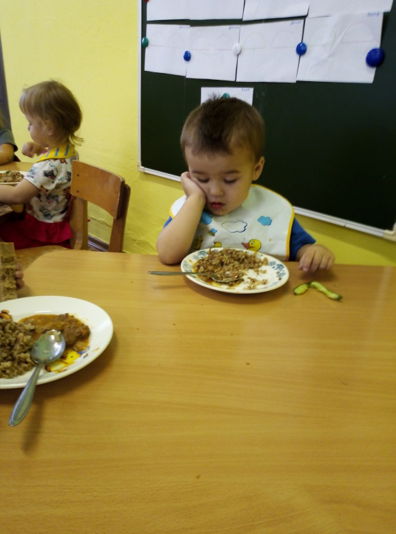

Slide 6
Ходили гулять…

Slide 7
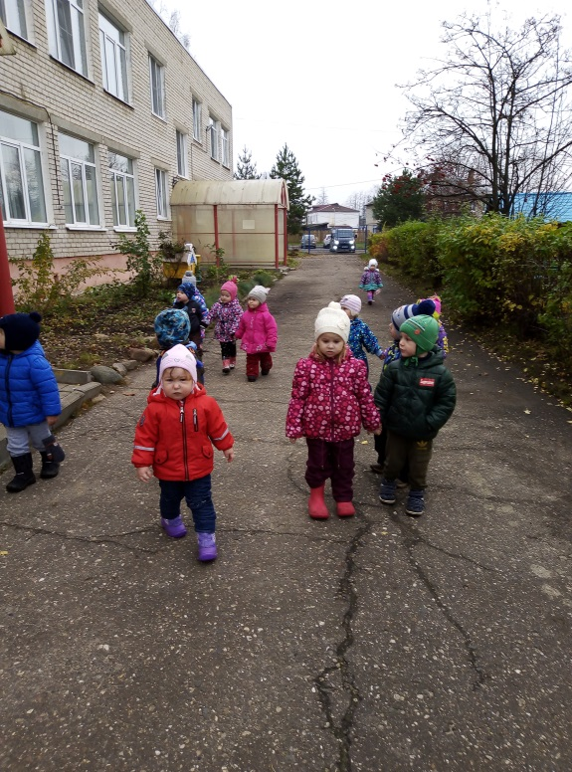
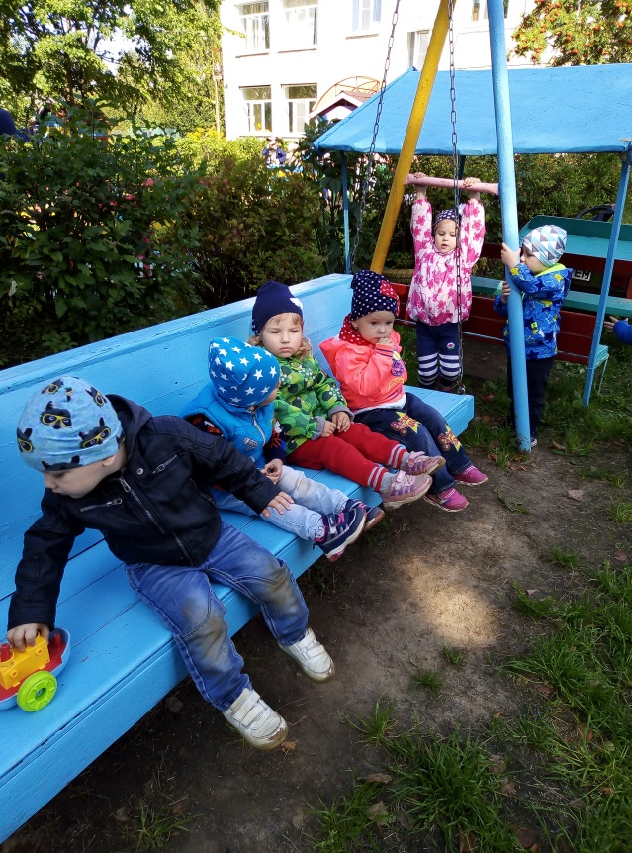

Slide 8
Знакомились с педагогами детского сада…

Slide 12
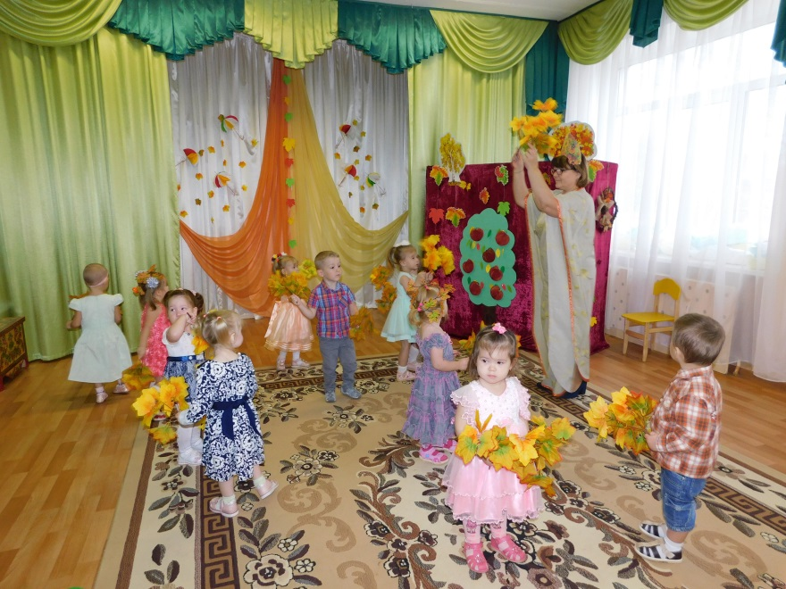
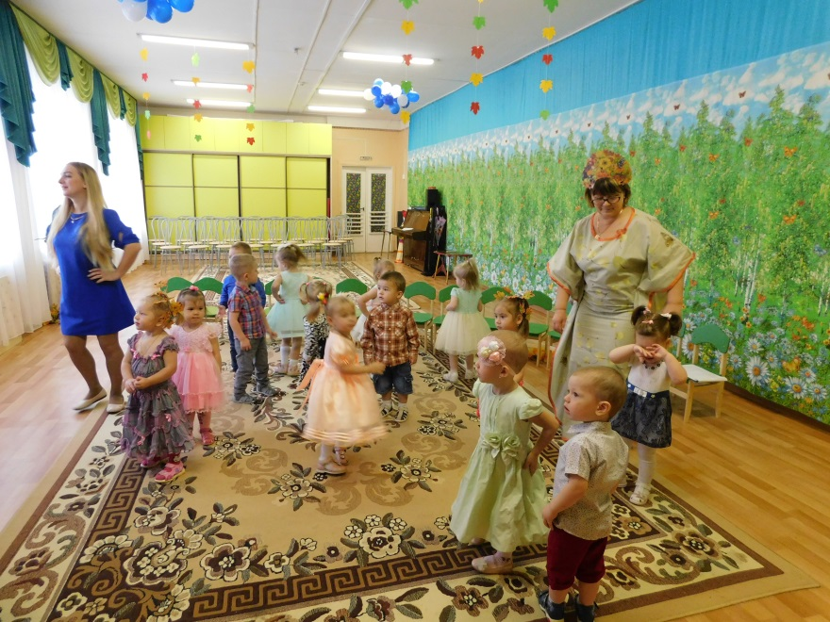
Устраивали праздники…

Slide 13
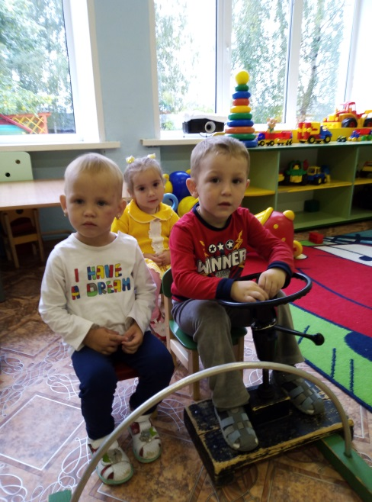
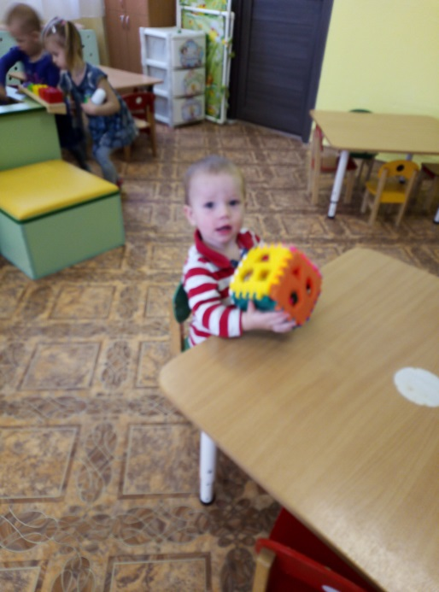
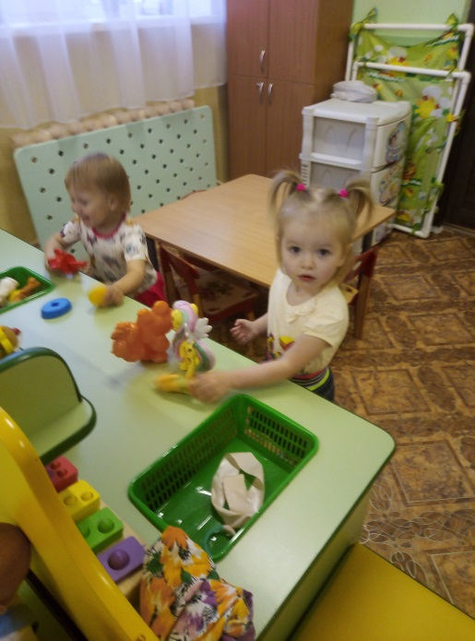
И просто привыкали…

Slide 14
А теперь мы умеем…

Slide 15
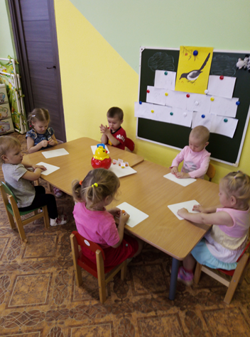
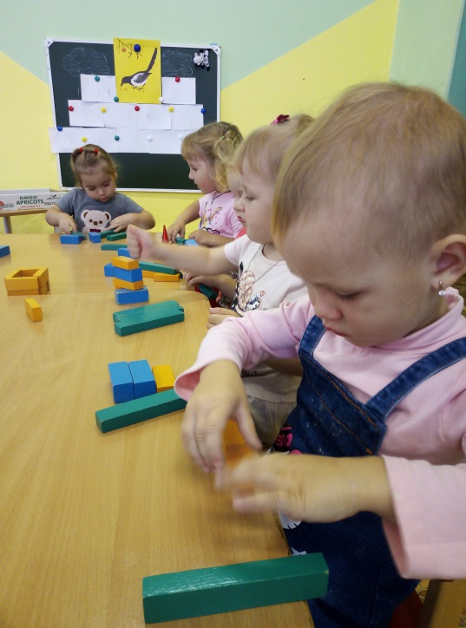
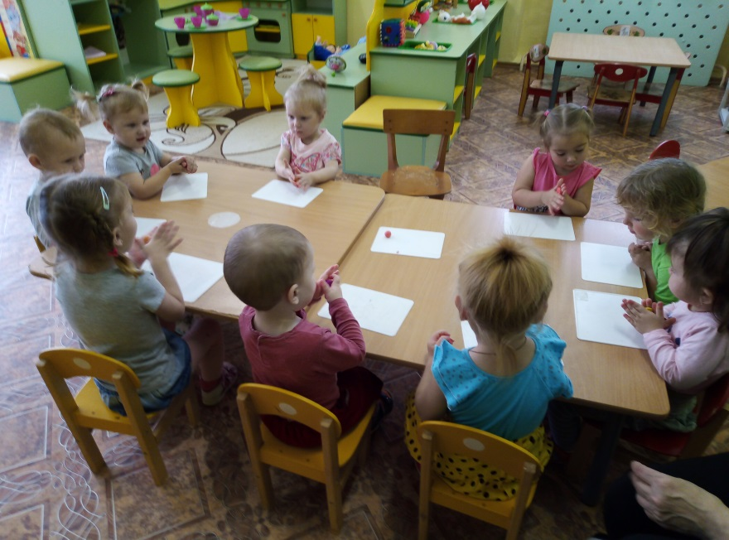

Slide 19
И это еще не все! Продолжение следует…
Скоро увидимся!

